Slide 1
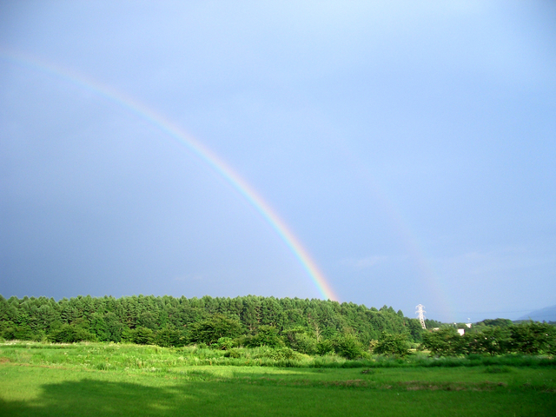
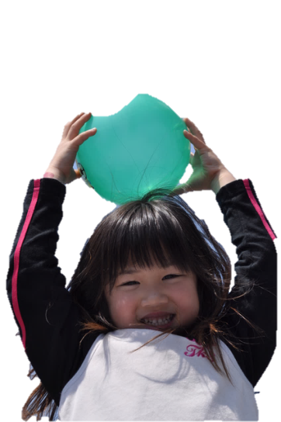
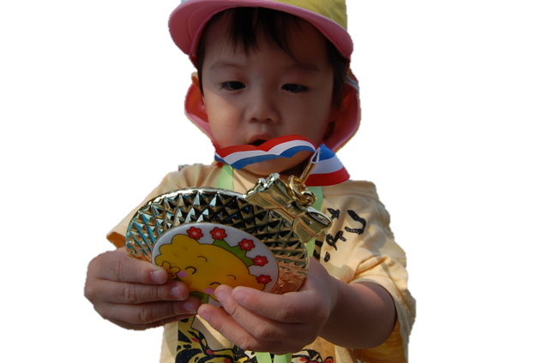
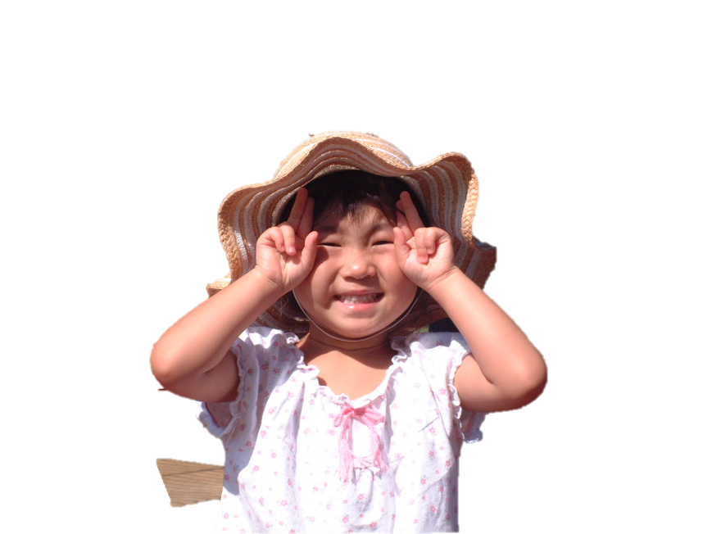
平成26年度
第36回 パステル園
ひよこ組
卒園アルバム
卒園アルバム

Slide 2
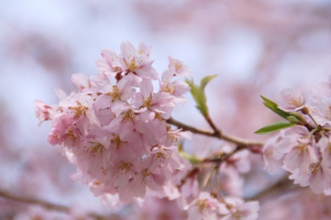
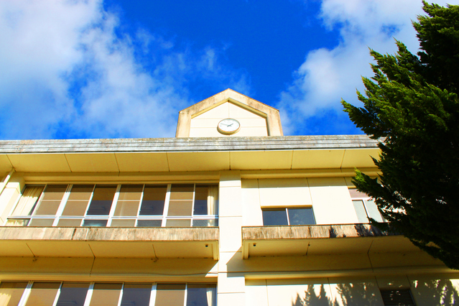
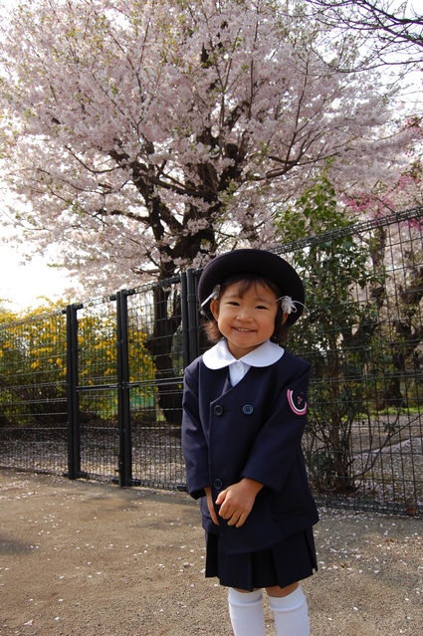
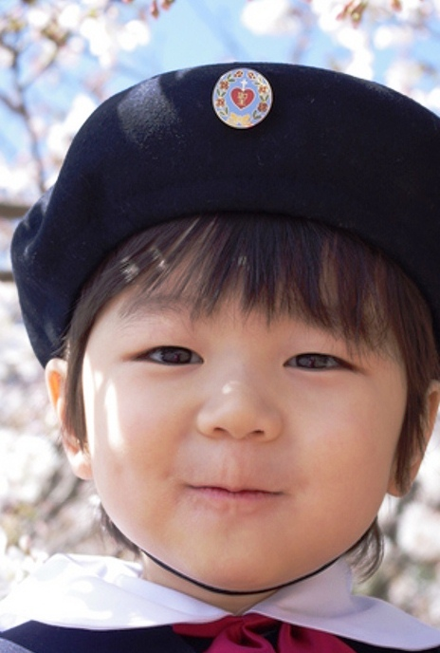
4月 入園式
満開に咲き誇る桜並木。
みんなが元気に登園しました。
たくさんのお友だちがいてビックリした子も多かったね。
少し緊張してるかな？
だんだん笑顔になっていったね。
桜の前でパシャリ☆
最初は緊張していた様子だったけど、だんだんとクラスにも馴染んできて、表情が柔らかくなっていったね。
ゆうこ先生

Slide 3
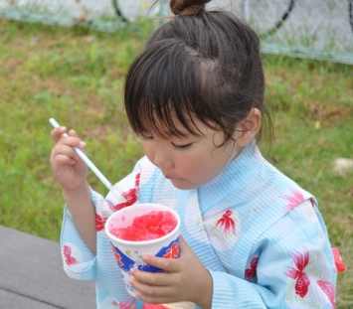
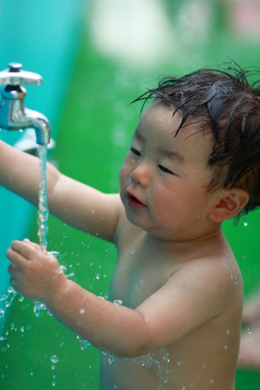
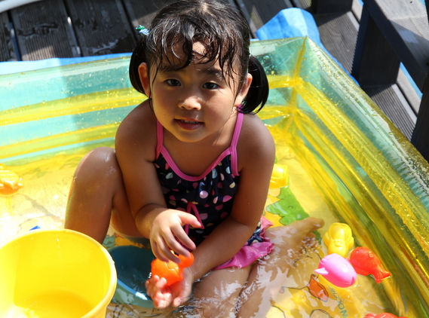
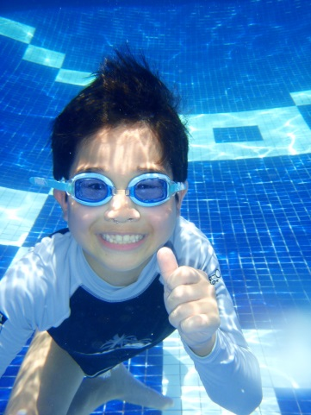
8月 プール開き・夏祭り
・
・
とっても上手に踊れました！
おうちでもたくさん練習したね。
水にたくさん触れる
ようになったね！
たくさん泳げるようになったね！
水にたくさん触れる
ようになったね！
夏の暑い外でも、子どもたちは元気いっぱいに遊びました！水に顔をつけるのが怖かった子も、最後にはプールに潜れるようにもなりました！
あゆみ先生

